Slide 1

Исполнение консолидированного бюджета Кукморского района за 2024год

Slide 2
Доходы – поступающие в бюджет денежные средства, за исключением средств, являющихся источниками финансирования дефицита бюджета
Расходы – выплачиваемые из бюджета денежные средства, за исключением средств, являющихся источниками финансирования дефицита бюджета
Дефицит – превышение расходов бюджета над доходами бюджета
Профицит – превышение доходов бюджета над расходами бюджета

Slide 3
Исполнение консолидированного бюджета Кукморского района за 2024 год
Наименование | Уточненный план | Исполнение | % исполнения
Доходы, тыс.руб | 2 988 998,6 | 3 037 597,4 | 102%
Расходы, тыс.руб | 3 051 385,1 | 3 007 362,5 | 99
Дефицит(профицит), тыс.руб | -62 386,5 | 30 234,9

Slide 4
Исполнение по доходам консолидированного бюджета Кукморского района за 2024 год
Наименование | Уточненный план | Исполнение | % исполнения
Всего доходов, тыс.руб | 2 988 998,6 | 3 037 597,4 | 102%
в том числе
Налоговые доходы | 1 022 663,5 | 1 065 206,9 | 104
Неналоговые доходы | 57 840,5 | 63 517,0 | 110
Безвозмездные поступления | 1 908 494,6 | 1 908 873,5 | 100

Slide 5
Поступление налоговых доходов в консолидированный бюджет района в 2024 году
Наименование показателя | Код дохода по бюджетной классификации | Утвержденные бюджетные назначения, тыс.руб | Исполнение, тыс.руб
НАЛОГОВЫЕ ДОХОДЫ |  | 1 022 663,5 | 1 065 206,9
НАЛОГИ НА ПРИБЫЛЬ, ДОХОДЫ | 000 101 00000 00 0000 000 | 882 656,4 | 921 875,5
НАЛОГИ НА ТОВАРЫ (РАБОТЫ, УСЛУГИ), РЕАЛИЗУЕМЫЕ НА ТЕРРИТОРИИ РОССИЙСКОЙ ФЕДЕРАЦИИ | 000 103 00000 00 0000 000 | 39 072,7 | 38 931,4
НАЛОГИ НА СОВОКУПНЫЙ ДОХОД | 000 105 00000 00 0000 000 | 59 384,3 | 59 440,8
НАЛОГИ НА ИМУЩЕСТВО | 000 106 00000 00 0000 000 | 33 055,0 | 36 457,4
НАЛОГИ, СБОРЫ И РЕГУЛЯРНЫЕ ПЛАТЕЖИ ЗА ПОЛЬЗОВАНИЕ ПРИРОДНЫМИ РЕСУРСАМИ | 000 107 00000 00 0000 000 | 382,0 | 388,7
ГОСУДАРСТВЕННАЯ ПОШЛИНА | 000 108 00000 00 0000 000 | 8 113,1 | 8 113,1

Slide 6
Поступление неналоговых доходов в консолидированный бюджет в 2024 году
Наименование показателя | Код дохода по бюджетной классификации | Утвержденные бюджетные назначения, тыс.руб | Исполнение бюджета, тыс.руб
НЕНАЛОГОВЫЕ ДОХОДЫ |  | 57 840,5 | 63 517,0
ДОХОДЫ ОТ ИСПОЛЬЗОВАНИЯ ИМУЩЕСТВА, НАХОДЯЩЕГОСЯ В ГОСУДАРСТВЕННОЙ И МУНИЦИПАЛЬНОЙ СОБСТВЕННОСТИ | 000 111 00000 00 0000 000 | 11 230,6 | 12 454,0
ПЛАТЕЖИ ПРИ ПОЛЬЗОВАНИИ ПРИРОДНЫМИ РЕСУРСАМИ | 000 112 00000 00 0000 000 | 1 665,0 | 2 567,7
ДОХОДЫ ОТ ОКАЗАНИЯ ПЛАТНЫХ УСЛУГ И КОМПЕНСАЦИИ ЗАТРАТ ГОСУДАРСТВА | 000 113 00000 00 0000 000 | 2 904,7 | 2 978,2
ДОХОДЫ ОТ ПРОДАЖИ МАТЕРИАЛЬНЫХ И НЕМАТЕРИАЛЬНЫХ АКТИВОВ | 000 114 00000 00 0000 000 | 15 794,1 | 18 578,4
ШТРАФЫ, САНКЦИИ, ВОЗМЕЩЕНИЕ УЩЕРБА | 000 116 00000 00 0000 000 | 393,0 | 460,6
ПРОЧИЕ НЕНАЛОГОВЫЕ ДОХОДЫ | 000 117 00000 00 0000 000 | 25 853,1 | 26 478,1

Slide 7
Безвозмездные поступления в консолидированный бюджет в 2024 году
Наименование показателя | Код дохода по бюджетной классификации | Утвержденные бюджетные назначения, тыс.руб | Исполнение, тыс.руб
БЕЗВОЗМЕЗДНЫЕ ПОСТУПЛЕНИЯ | 000 200 00000 00 0000 000 | 1 908 494,6 | 1 908 873,5
БЕЗВОЗМЕЗДНЫЕ ПОСТУПЛЕНИЯ ОТ ДРУГИХ БЮДЖЕТОВ БЮДЖЕТНОЙ СИСТЕМЫ РОССИЙСКОЙ ФЕДЕРАЦИИ | 000 202 00000 00 0000 000 | 1 655 625,7 | 1 655 417,3
Субсидии бюджетам бюджетной системы Российской Федерации (межбюджетные субсидии) | 000 202 20000 00 0000 150 | 852 798,5 | 852 793,1
Субвенции бюджетам бюджетной системы Российской Федерации | 000 202 30000 00 0000 150 | 625 590,5 | 625 452,6
Иные межбюджетные трансферты | 000 202 40000 00 0000 150 | 177 236,7 | 177 171,6
БЕЗВОЗМЕЗДНЫЕ ПОСТУПЛЕНИЯ ОТ ГОСУДАРСТВЕННЫХ (МУНИЦИПАЛЬНЫХ) ОРГАНИЗАЦИЙ | 000 203 00000 00 0000 000 | 11 689,5 | 11 708,5
БЕЗВОЗМЕЗДНЫЕ ПОСТУПЛЕНИЯ ОТ НЕГОСУДАРСТВЕННЫХ ОРГАНИЗАЦИЙ | 000 204 00000 00 0000 000 | 75 800,0 | 75 800,0
ДОХОДЫ БЮДЖЕТОВ БЮДЖЕТНОЙ СИСТЕМЫ РОССИЙСКОЙ ФЕДЕРАЦИИ ОТ ВОЗВРАТА ОСТАТКОВ СУБСИДИЙ, СУБВЕНЦИЙ И ИНЫХ МЕЖБЮДЖЕТНЫХ ТРАНСФЕРТОВ, ИМЕЮЩИХ ЦЕЛЕВОЕ НАЗНАЧЕНИЕ, ПРОШЛЫХ ЛЕТ | 000 218 00000 00 0000 000 | 169 166,3 | 169 734,6
ВОЗВРАТ ОСТАТКОВ СУБСИДИЙ, СУБВЕНЦИЙ И ИНЫХ МЕЖБЮДЖЕТНЫХ ТРАНСФЕРТОВ, ИМЕЮЩИХ ЦЕЛЕВОЕ НАЗНАЧЕНИЕ, ПРОШЛЫХ ЛЕТ | 000 219 00000 00 0000 000 | -3 786,9 | -3 786,9

Slide 10
Поступление доходов в консолидированный бюджет Кукморского муниципального района
2465,4
млн.руб
3038,0
млн.руб
2192,5
млн.руб

Slide 11
Поступление НДФЛ в бюджет
Кукморского муниципального района

Slide 12
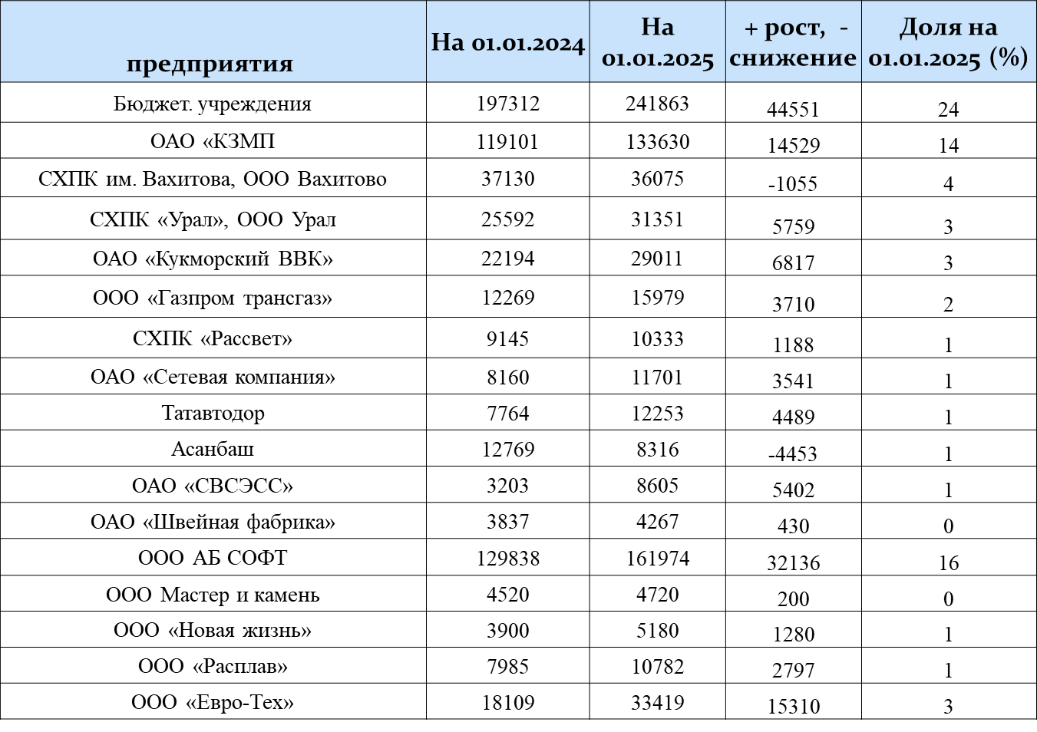
Основные плательщики НДФЛ в бюджет и их доля по состоянию на 01.01.2025г

Slide 13
Поступление налогов, уплаченные по упрощенной системе налогообложения

Slide 14
Поступление платежей за патент

Slide 15
Поступление госпошлины

Slide 16
Поступление акцизов

Slide 17
Исполнение по расходам консолидированного бюджета Кукморского района за 2024 год
Наименование | Уточненный план | Исполнение бюджета | % исполнения
Всего расходов, тыс.руб | 3 051 385,1 | 3 007 362,5 | 99%
в том числе
Управление | 292 271,6 | 285 731,6 | 98%
Национальная экономика | 227 535,5 | 223 333,0 | 98%
ЖКХ | 310 243,9 | 290 533,4 | 94%
Образование | 1 800 045,6 | 1 798 796,8 | 100%
Культура | 254 761,8 | 254 690,2 | 100%
Социальная политика | 38 378,0 | 28 662,4 | 75%
Физическая культура и спорт | 108 309,4 | 107 979,6 | 100%
Прочие | 19 839,3 | 17 635,5 | 89%

Slide 20
Контактная информация
Финансово-бюджетная палата Кукморского
муниципального района Республики Татарстан
Адрес: 422110, Республика Татарстан, Кукморский район, г.Кукмор, ул.Ленина, дом 15
Телефон: 8(84364) 2-60-67 председатель
e-mail:kukm.fbp@tatar.ru

